Slide 1
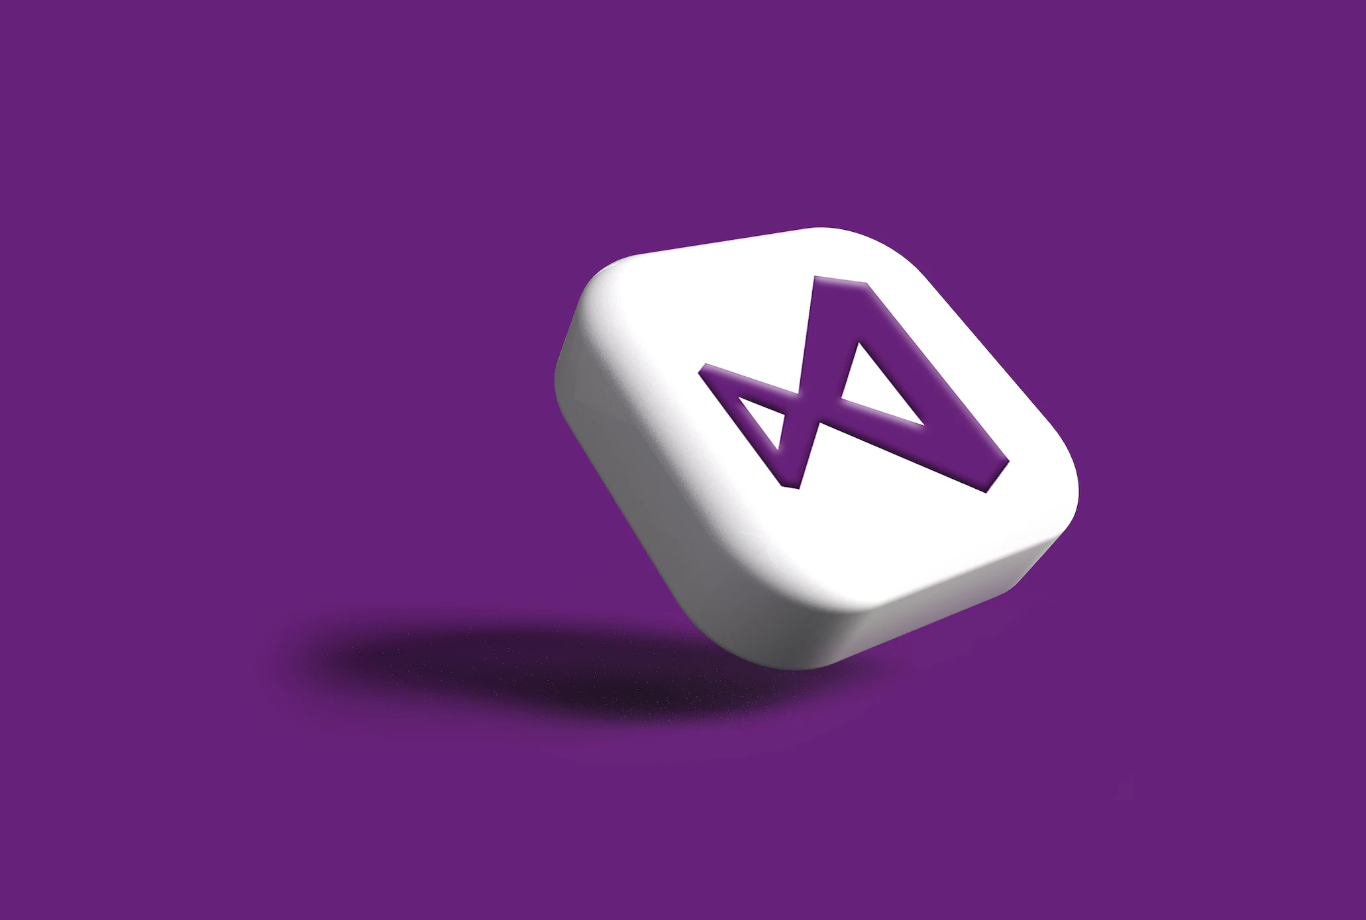







This presentation uses the Pretendard and D2Coding font. Photo by Rubaitul Azad on Unsplash
.NET Conf 2024 x Seoul
Empowering Tomorrow - Full Stack, AI Enhanced, Developer Focused
Presented by

Slide 2


Semantic Kernel로 만드는 LLM 어플리케이션
이종인
Presented by

Slide 3
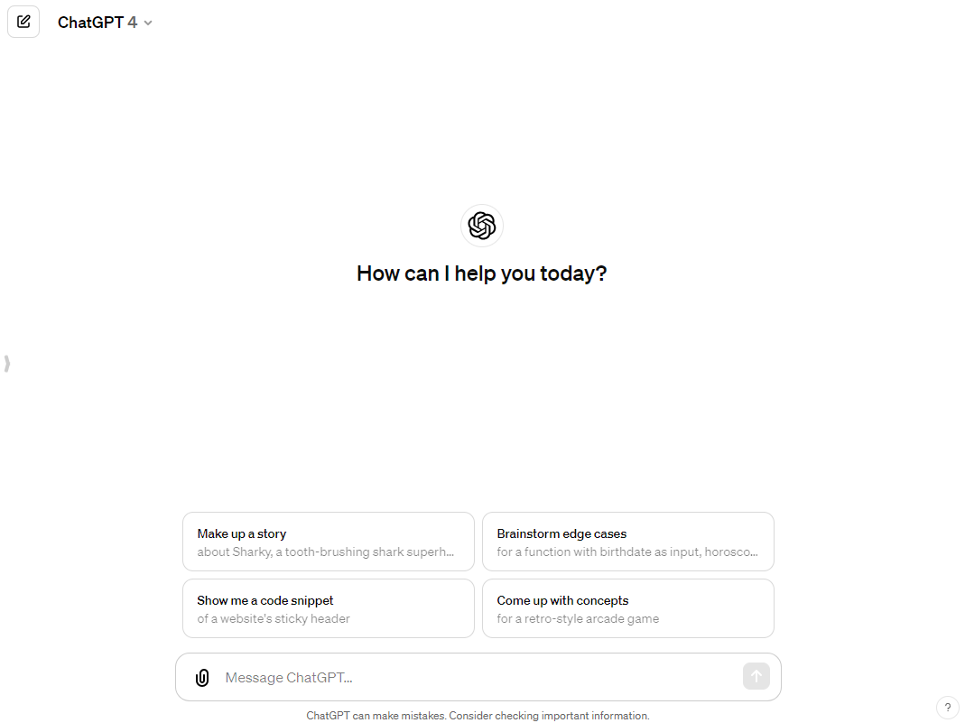

Chat GPT의 등장
2022년 11월 30일 출시
출시 두 달 만에 월간 활성 사용자 수 1억명
어떤 분들에게는 개발, 업무, 공부할 때 일상이 되어버린 서비스

Slide 4
이미지도 만들어 버리는 생성형 AI
이미지 뿐만 아니라 동영상, 음악, 코드, 소설 등 다양하고 독창적인 컨텐츠 생성
Open AI의 DALL.E로 생성된 이미지

Slide 5
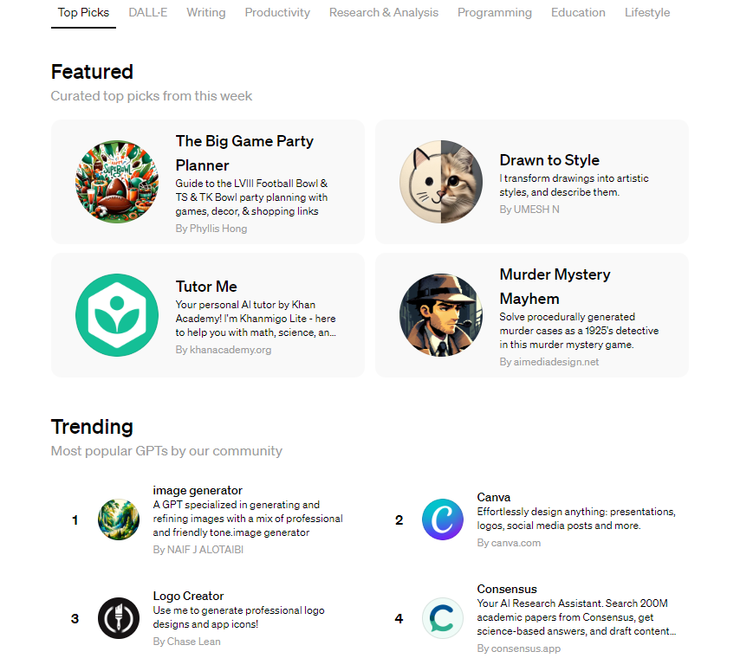
GPT 스토어
사용자에게 맞는 커스텀 GPT를 사용할 수 있는 GPT 스토어
사용자 참여에 따라 개발자에 수익이 배분되는 마켓
2개월만 300만개 이상의 챗 봇 출시

Slide 6
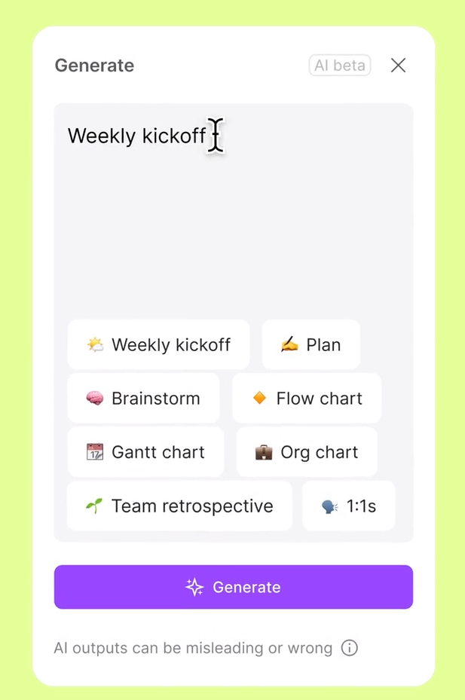
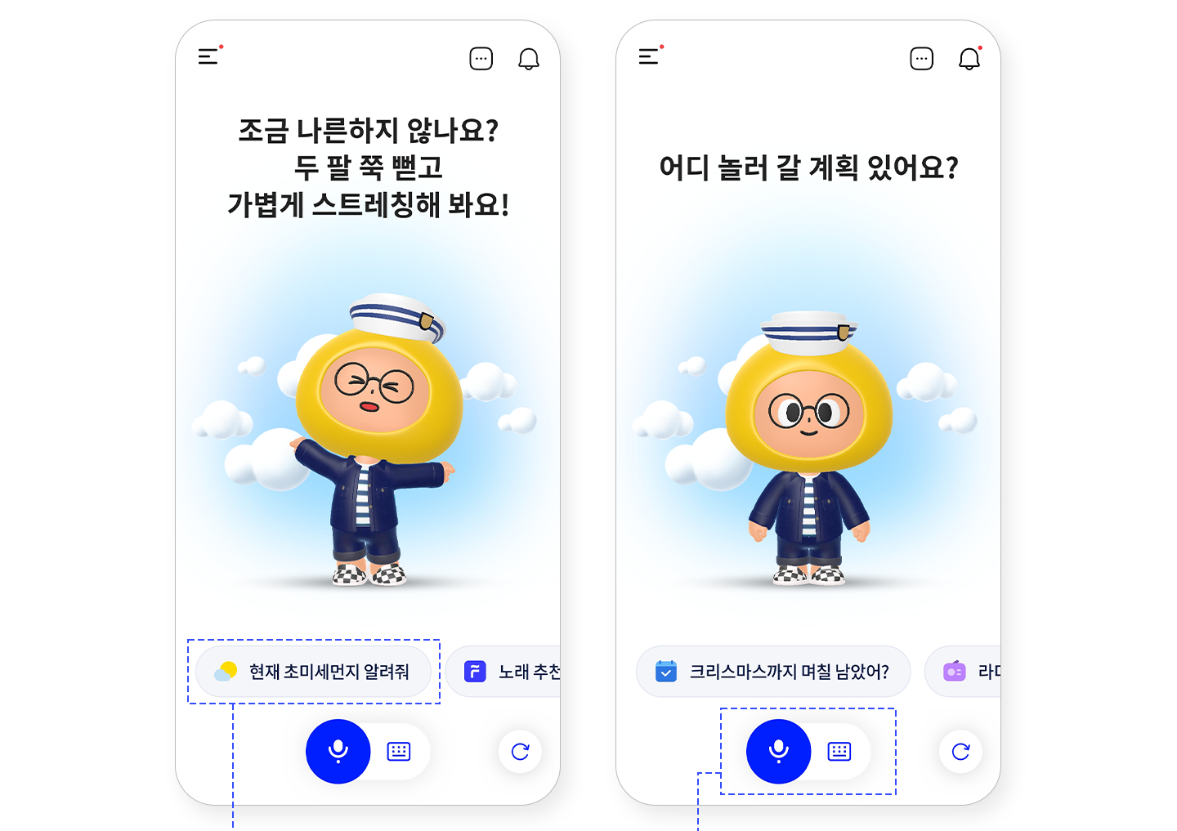
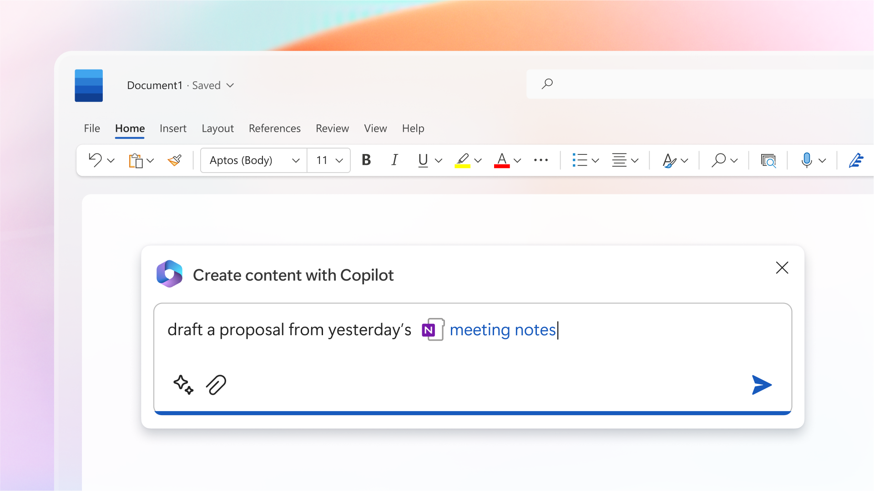
기존 서비스에 파고드는 생성형 AI
업무부터 일상에 이르기까지 웹, 앱에 광범위 하게 적용되고 있는 생성형 AI
정보 답변 뿐만 아니라 제안, 컨텐츠 생성에도 다양하게 응용
어제 회의록을 바탕으로 워드 제안 문서를 만들어주는 Microsoft 365 Copilot
텍스트 입력된 것을 해석해 화이트 보드에 그려주는 FigJam AI
일상을 편리하게 만들어주는 에이닷 출처 SKT 뉴스룸

Slide 7
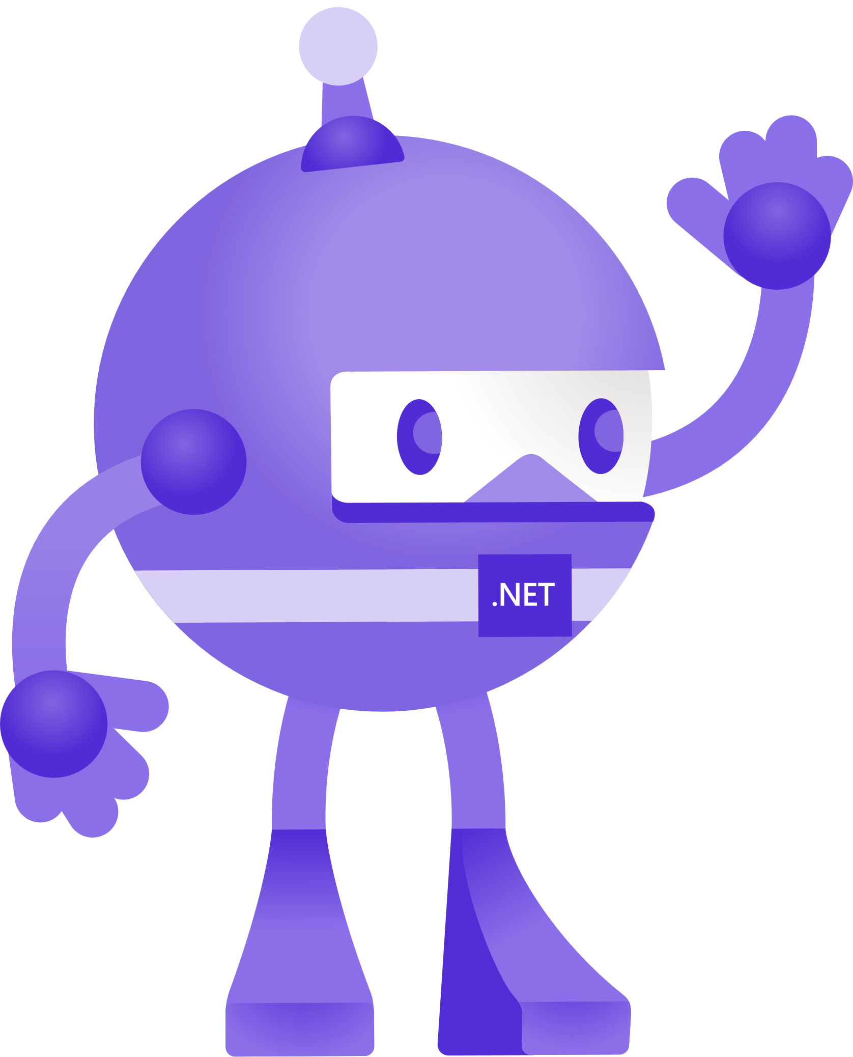
근데, 그래서, 그게 닷넷과 무슨 상관?

Slide 8

Semantic Kernel
Semantic Kernel은 Chat GPT 같은 LLM을 기존 프로그래밍 언어와 통합하는 경량화 된 프레임워크
C# (메인!), Python, Java와 같이 여러 언어를 지원
Open AI, Azure Open AI 뿐만 아니라 Llama, Hugging Face와 같이 다양한 LLM 지원
Microsoft가 만들었으며 Open Source로 공개
x

Slide 9

데모
순식간에 만들어지는 LLM 어플리케이션

Slide 10
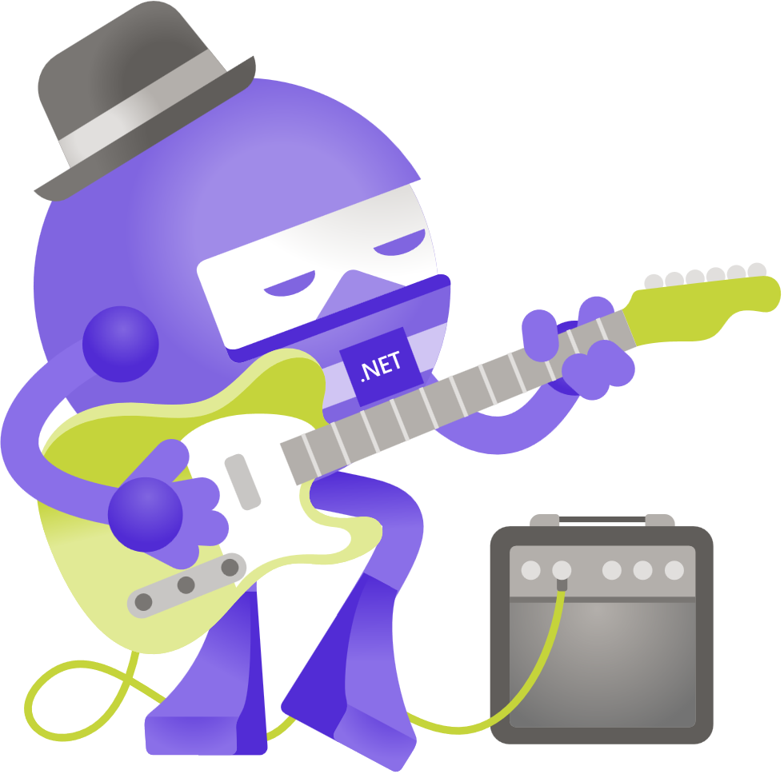
1년도 안되어 Microsoft의 대부분 제품에 적용된 AI Copilot

Slide 11
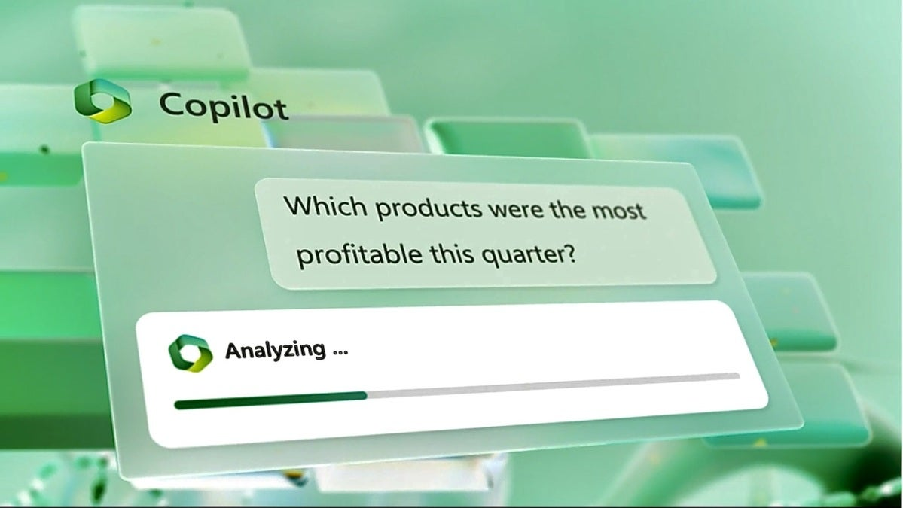
Microsoft 365 Copilot
대규모 언어 모델(LLM)의 힘과 마이크로소프트 365 앱의 데이터를 결합한 강력한 생산성 도구
Word, Excel, PowerPoint, Outlook, Teams 등 일상적으로 사용하는 마이크로소프트 365 앱에 통합
"제품 전략을 어떻게 업데이트했는지 팀에 알려주세요"와 같은 자연어 프롬프트를 제공하면, Copilot은 오전 회의, 이메일, 채팅 내용을 기반으로 상태 업데이트를 생성

Slide 12
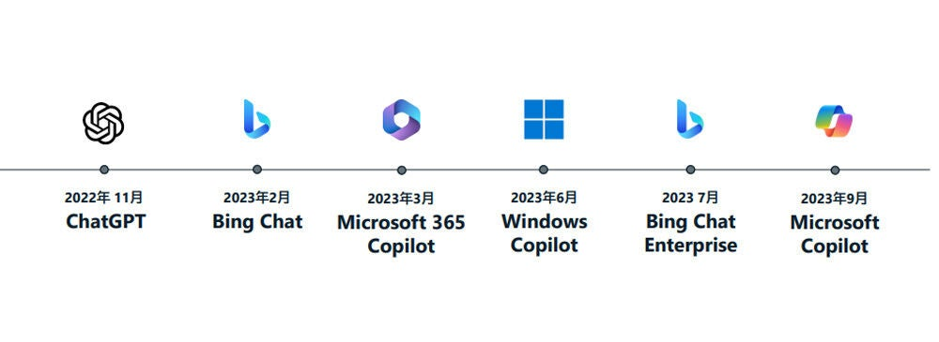
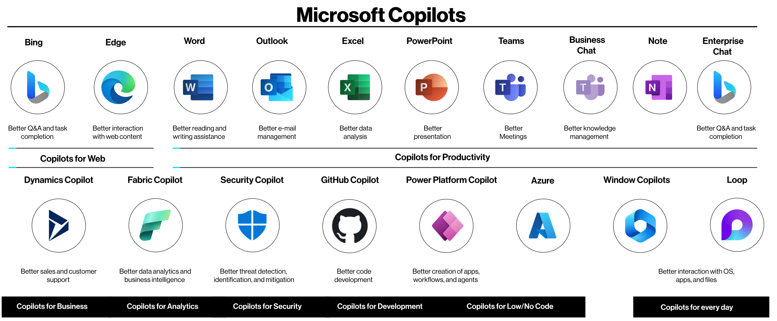
Microsoft는 어떻게
이렇게 짧은 시간에
광범위한 제품의
Copilot을 만들었을까?
출처 : news.mynavi.jp
Bing, Edge부터 Teams, GitHub, Windows Copilot까지 광범위한 제품군에 빠르게 Open AI를 제품에 적용
2022년 11월 Chat GPT 출시 이후 1년도 안되어 Microsoft Copilot 출시
출처 : Softwareone.com

Slide 13
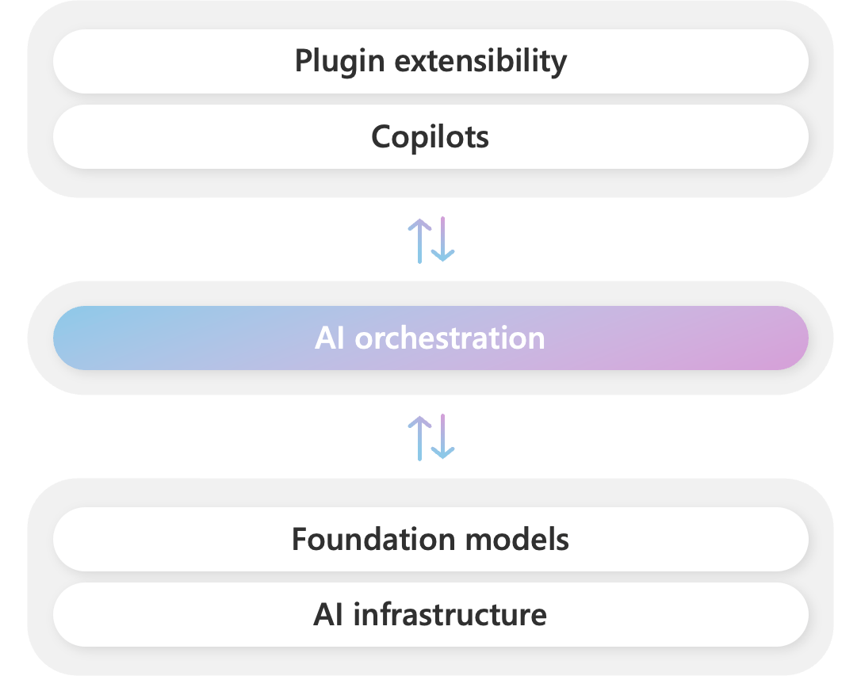
AI 오케스트레이션
Copilot Stack
AI 오케스트레이션 계층은 AI 모델과 플러그인을 결합하여 사용자에게 새로운 경험 제공
개발자들이 자신들의 Copilot 경험을 만들 수 있도록 Semantic Kernel을 제공
Semantic Kernel으로 Microsoft의 Copilot과 동일한 AI 오케스트레이션 패턴을 자신의 앱에서 사용 가능

Slide 14



자체 서비스
LLM 어플리케이션에서의
AI 오케스트레이션
LLM
함수 호출
함수 실행 결과
응답
자체 서비스의 로직을 실행하는 플러그인 실행
LLM에 엔지니어링 된 프롬프트 메시지를 전달
특정 데이터를 벡터화 하고 자연어로 데이터를 검색
위의 과정이 오케스트레이션 된 결과를 유저에게 전달
Semantic
Kernel
입력
응답
자연어 쿼리
입력
Grounding
*LLM (대규모 언어모델)
AI 분야에서 거대한 데이터셋을 기반으로 학습된 언어 모델
유저
Vector DB

Slide 15
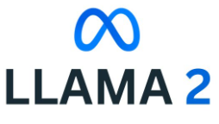



LLM과 배포 대상을 가지리 않는
오픈 된 Semantic Kernel
Open AI, Azure Open AI 뿐만 아니라 Gemini, Llama, Phi-2, Mistral, Claude와 같은 유명한 LLM 모델 지원 혹은 지원 예정
Hugging Face, Azure AI, AWS Bedrock, Google AI 심지어 로컬 머신에 배포된 모델도 지원 혹은 지원 예정

Slide 16
Production Ready!!
1.0 릴리즈 버전 이후 API가 크게 안정화
또한 더 이상 호환성이 지원되지 않는 변경은 하지 않는다고 선언
기존 API가 갑자기 변경되어 제품 기능이 동작하거나 코드를 크게 바꾸는 일은 거의 일어나지 않을 것
지금 바로Semantic Kernel로
LLM 앱 만들기 시작!

Slide 17

Semantic Kernel 파헤치기

Slide 18
GPT야, Semantic Kernel이 뭐야?
"시멘틱 커널(Semantic Kernel)"은 정보 검색, 자연어 처리, 또는 기계 학습과 관련된 개념으로, 문서나 텍스트에서 의미론적(시멘틱) 관계를 분석하고 표현하는 방법을 의미합니다. 이 용어는 특히 문서나 단어 간의 의미적 유사성을 계산하는 데 사용되며, 이를 통해 기계가 텍스트의 의미를 더 잘 이해하고 처리할 수 있도록 합니다…
아닌데..
GPT야, Semantic Kernel이 뭐야? 검색해서 알려줘
시멘틱 커널(Semantic Kernel)은 마이크로소프트에서 개발한 경량 소프트웨어 개발 키트(SDK)로, 대규모 언어 모델(Large Language Models, LLMs)을 기존 프로그래밍 언어와 통합할 수 있는 기능을 제공합니다. 이를 통해 애플리케이션에 인공지능(AI) 기능을 쉽고 빠르게 통합할 수 있습니다. 시멘틱 커널은 자연어 시맨틱 함수, 기존 코드의 네이티브 함수, 임베딩 기반 메모리를 결합하여 AI를 활용함으로써 애플리케이션의 가능성을 확장합니다..
맞아!

Slide 19
학습데이터인 과거 데이터를 기반으로 답변
GPT야, Semantic Kernel이 뭐야?
발화
답변
웹 검색을 통한 최신 데이터를 기반으로 답변
GPT야, Semantic Kernel이 뭐야? 검색해서 알려줘
발화
의도 파악
웹 검색
웹 검색
검색결과 조합
답변

Slide 20
GPT가 직접 할 수 없는 것
학습된 시점 이후의 최신 데이터 기반 답변
지금이 몇 시인지?
복잡한 수학 계산
정보 기억
외부 데이터 소스에서 데이터 검색
외부 서비스에서 작업 실행
이 외 여러가지..

Slide 21
플러그인
Application
GPT는 뛰어나지만 최신 정보, 학습하지 않은 데이터에 대한 답변에 한계가 있으며 서비스와 관련된 특정 로직을 실행시킬 수 없음
AI 어플리케이션은 서비스와 LLM이 상호작용할 수 있는 플러그인을 만드는 것이 핵심적인 작업
플러그인은 단일 기능을 캡슐화하고 커널에 의해 실행
다양한 AI 서비스 뿐만 아니라 기존 코드를 실행할 수 있어 뛰어난 확장성을 가짐
Semantic Kernel
Native
Function
Prompts
Memory

Slide 22
최신 데이터를 기반으로 답변하는 과정
발화
의도 파악
웹 검색
웹 검색
검색결과 조합
답변
Prompt : GetIntent
NativeFunction : Search
Prompt : Answer
사용자의 입력에서 의도를 파악하세요.
의도 : Search, SendEmail, CreateDocument
답변
의도 : Search
검색어 : Semantic Kernel이란?
async Task<SearchResult>
Search(string term)
{
var uri = “https://api.bing...
return result;
}
답변
의도 : Search
검색어 : Semantic Kernel이란?
검색 결과를 바탕으로 답변하세요
대화 히스토리 : {history}
검색결과 : {searchResults}
유저입력 : {input}
답변
시멘틱 커널(Semantic Kernel)은 마이크로소프트에서 개발한..

Slide 23
Prompts
Provide the intent of the request using the following format:
```json
{{
"intent": {{intent}}
}}
```
## Choices
You can choose between the following intents:
```json
["SendEmail", "SendMessage", "CompleteTask", "CreateDocument"]
```
## User Input
The user input is:
```json
{{
"request": "{request}"
}}
```
미리 정의된 프롬프트 템플릿
{{$input}}, {{$history}}와 같은 변수를 전달할 수 있음
프롬프트마다 설정 가능
max_tokens : AI가 생성할 수 있는 최대 토큰(단어 및 단어의 일부) 수
temperature : 응답의 창의성이나 무작위성을 조절
top_p :응답 다양성을 조절
presence_penalty : 새로운 주제나 단어를 사용하도록 유도
frequency_penalty : 같은 단어나 구절을 반복하는 것에 대한 패널티를 설정

Slide 24
네이티브 함수
public class LightPlugin { public bool IsOn { get; set; } = false; [KernelFunction] [Description("Gets the state of the light.")] public string GetState() => this.IsOn ? "on" : "off"; [KernelFunction] [Description("Changes the state of the light.’”) public string ChangeState(bool newState) { this.IsOn = newState; var state = this.GetState(); Console.ForegroundColor = ConsoleColor.DarkBlue; Console.WriteLine($"[Light is now {state}]"); Console.ResetColor(); return state; } }
기존 코드로 만들어진 네이티브 함수를 Semantic Kernel에 등록시켜 상황에 따라 실행하게 할 수 있음
C# 코드로 만든 특정 로직, API 실행, Open AI가 아닌 다른 AI 작업 실행과 같은 대부분의 작업을 할 수 있음
함수의 설명과 입력하는 Parameter의 설명을 적으면 커널이 상황에 맞게 네이티브 함수 실행
등록하는 함수가 많아질 수록 토큰을 많이 잡아먹어 비용이 늘어나므로 이를 고려해야 함

Slide 25
Semantic Kernel 1.0 이후 더 편해진 함수 호출
발화
의도 파악
웹 검색
웹 검색
검색결과 조합
답변
Prompt : GetIntent
NativeFunction : Search
Prompt : Answer
사용자의 입력에서 의도를 파악하세요.
의도 : Search, SendEmail, CreateDocument
답변
의도 : Search
검색어 : Semantic Kernel이란?
async Task<SearchResult>
Search(string term)
{
var uri = “https://api.bing...
return result;
}
답변
의도 : Search
검색어 : Semantic Kernel이란?
검색 결과를 바탕으로 답변하세요
대화 히스토리 : {history}
검색결과 : {searchResults}
유저입력 : {input}
답변
시멘틱 커널(Semantic Kernel)은 마이크로소프트에서 개발한..
Semantic Kernel이 알아서!
Semantic Kernel이 알아서!

Slide 26
데모
Semantic Kernel 플러그인

Slide 27

어제 어떤 회의가 있었어?
제가 보유한 정보에는 어제 어떤 회의가 있었는지에 대한 개인적이거나 특정 이벤트에 관한 정보가 포함되어 있지 않습니다. 제 설계는 2023년 4월까지의 일반적인 지식과 데이터를 바탕으로 정보를 제공하고 질문에 답하는 데 중점을 두고 있습니다. 특정 회의에 대한 정보를 찾고 계시다면, 달력, 이메일 또는 회의록을 확인해 보시는 것이 좋습니다.
어제의 마케팅 전략 회의는 2024년 2월 14일 오후 3시부터 4시까지 진행되었습니다. 회의에는 마케팅 팀장을 비롯해 마케팅 팀원들, 제품 개발팀 대표, 영업팀 대표가 참석했습니다. 주요 논의 사항으로는 2024년 마케팅 목표 설정, 신제품 출시 계획, 온라인 마케팅 전략 강화가 있었습니다. 또한, 영업팀과의 협업 방안과 현재 진행 중인 마케팅 활동의 문제점 및 개선사항에 대해 논의했습니다. 회의의 결론으로는 각 부서별 실행 계획 수립과 다음 회의 일정 설정이 이루어졌습니다.

Slide 28
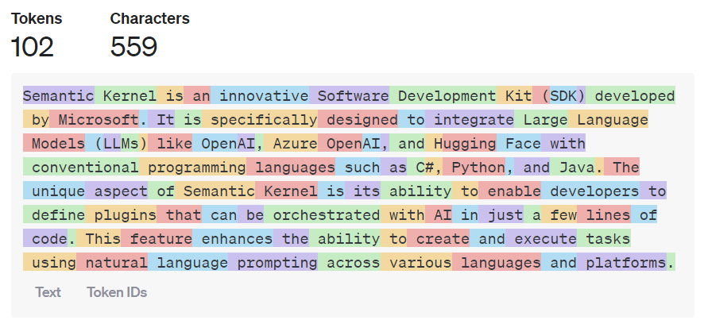
Prompt에 바로 데이터를
추가해서 답변하게 한다면?
GPT는 최신 정보, 학습하지 않은 데이터에 대한 답변에 한계
대량의 데이터를 GPT에 직접 전달하면 이는 토큰계산에 포함되기 때문에 많은 비용이 발생
또한 최대 처리할 수 있는 토큰을 넘어 제한이 임베딩으로 텍스트를 작은 조각으로 나누고, 질의 의도에 따라 검색하게 해 토큰 제약 내에서 답변할 수 있도록 함
위 102 토큰에 대한 비용
GPT-4 Turbo (1.3원) GPT 3.5 Turbo (0.06원)

Slide 29
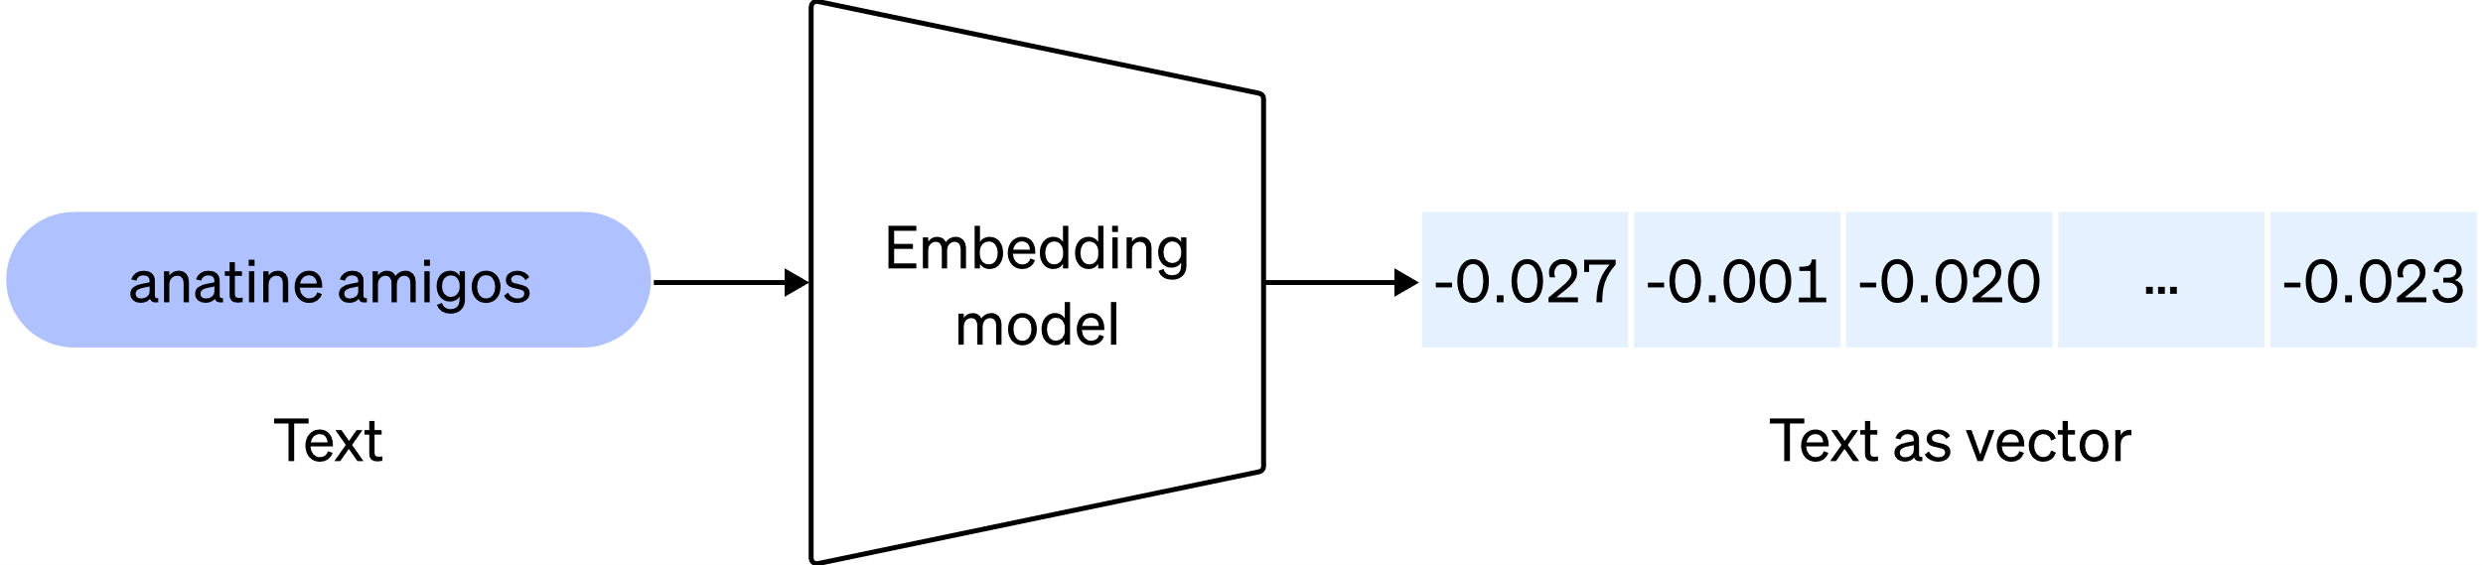
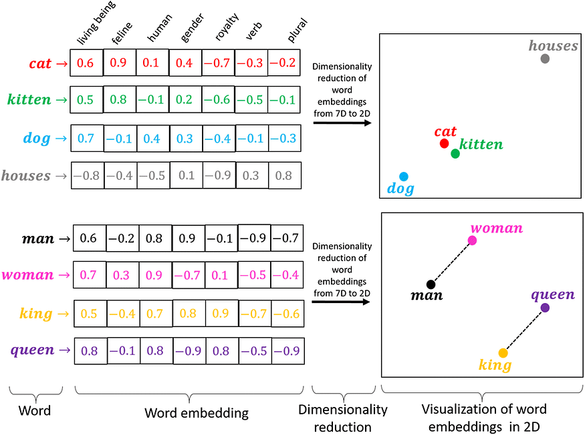
임베딩
단어, 문장, 문서, 이미지 등을 벡터 혹은 숫자 목록으로 표시
데이터가 검색어를 정확하게 포함하고 있지 않더라도 관련성을 바탕으로 자연어 검색이 가능해짐
GPT에서 사용하는 임베딩 방식은 1536, 3072의 차원을 가지고 있음
text-embedding-3, ada v2 같은 모델로 데이터를 임베딩
출처 : https://medium.com/@hari4om

Slide 30

대량의 비정형
텍스트 데이터
질의
응답
검색 쿼리 생성
Embedding
(text-embedding-3)
Embedding
1.
What are Memories?
유사도 0.77
2.
semantic-kernel/dotnet/notebooks/06-memory-and- ...
유사도 0.76
Vector DB
관련도 높은
데이터 반환
대답 생성

Slide 31
Chroma
DuckDB
Milvus
MongoDB Atlas Vector Search
Pinecone
Postgres
Qdrant
Redis
Sqlite
Weaviate
Vector Database in Azure Cosmos DB
Azure AI Search
Azure PostgreSQL Server
대부분의 Vector DB 지원
데이터를 고차원 벡터로 저장하는 데이터베이스 유형
벡터 거리 또는 유사성을 기반으로 데이터를 빠르고 정확하게 검색
Semantic Kernel은 커넥터를 통해 전용 Vector DB 이외에도 Sqlite같은 전통 데이터베이스도 지원

Slide 32
데모
Semantic Kernel 메모리

Slide 33
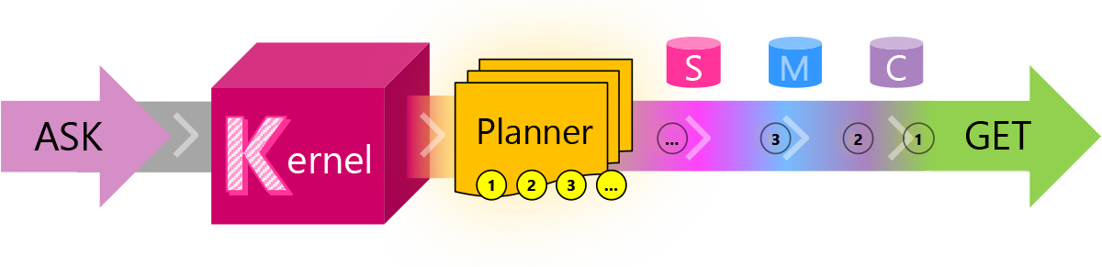
사용자에 질의에 대해 알아서 실행할
플러그인을 찾고 순서까지 만들어주는 플래너
{{!-- Step 1: 거실 등을 켤 장치를 찾습니다. --}}
{{set "livingRoomLightId" (IotPlugin-GetDeviceIdFromInput device="living room light")}}
{{!-- Step 2: 디바이스 아이디를 통해 거실등을 켭니다.--}}
{{set "turnOnResult" (IotPlugin-TurnOnDevice deviceId=livingRoomLightId)}}
{{!-- Step 3: 작동 결과를 반환합니다.--}}
{{json turnOnResult}}

Slide 34
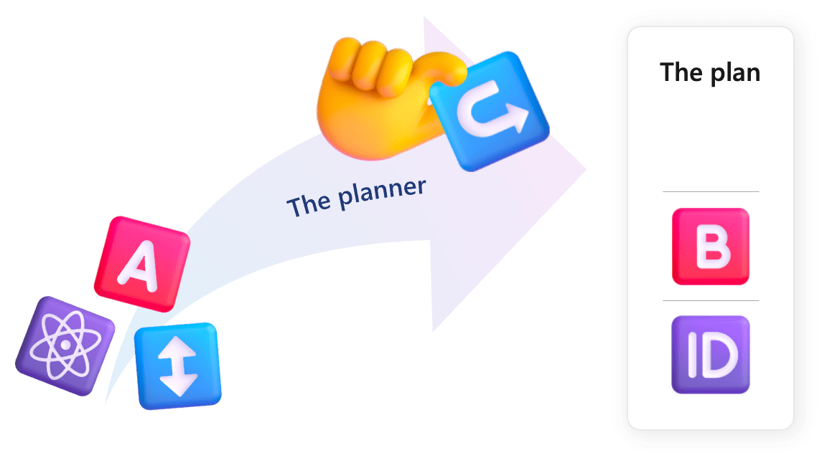
플래너
함수 호출을 자동화하고 호출하는 함수 수를 최적화
사용자 요청에 따라 해당 요청을 수행하는 방법에 대한 계획을 반환
LLM을 사용하여 커널에 등록된 플러그인들을 조합해 목표를 달성하는 단계들로 재구성
수 많은 경우의 수에 대한 코드를 일일히 작성하지 않아도 됨

Slide 35
데모
Semantic Kernel 플래너

Slide 36
생각해 봐야 할 점
응답속도가 느리기 때문에 이에 대한 처리가 필요함
모든 말을 마법처럼 잘 알아듣지 않기 때문에 잘 알아듣게 하는 엔지니어링이 필요
GPT 4 Turbo는 $0.01/1K 토큰, GPT 3.5 Turbo는 $0.0005/1K 토큰으로 20배의 가격 차이
GPT 4는 3.5에 비해 잘 알아듣고 성능이 좋지만 응답 속도는 느림
여러 프롬프트를 연속으로 실행하는 경우 토큰 계산 방법이 없는 것은 아니지만 까다로움

Slide 37

저는요!
이종인
Microsoft Developer MVP
DesignMe AI
jongin@designme.ai

Slide 38
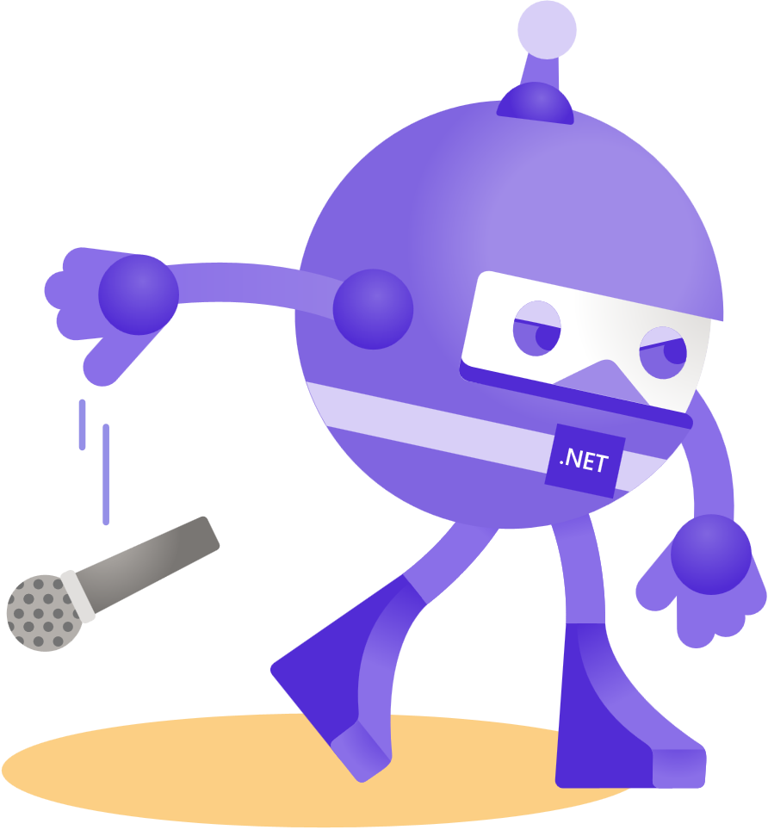
Thank you!
Presented by

